Slide 1

Taller 2
Andrés Gutierrez
Por cada dólar que gana alguien en África en Europa, ganan aproximadamente $32.19

Slide 2
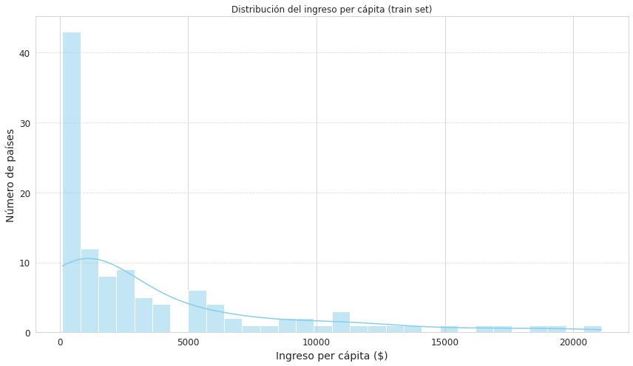
¿Cuál es el problema? (cómo se espera usar el modelo)
La salida del modelo (modelo de regresión para la predicción del GDP) identifica relaciones clave entre el PIB y otros indicadores relevantes. A partir de estas relaciones, se propondrán políticas públicas específicas, que a su vez indican la capacidad de un país para administrar préstamos del Banco Mundial.
La interpretabilidad es la clave
Quitando Outlier

Slide 3
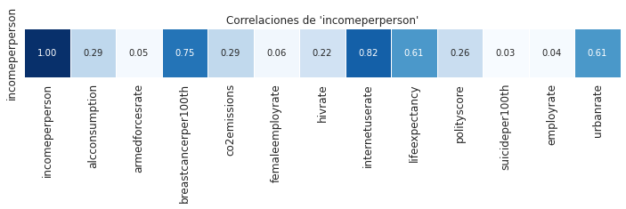
¿De dónde partimos?
Después de realizar la limpieza de datos el conjunto de datos final contaba con 163 observaciones y 16 columnas. Los atributos contaban con diferentes escalas La mayoría de los países tienen un PIB per cápita bajo, con pocos países en el extremo superior. Más adelante se agrega la variable continente y se ve su relación con el GDP de cada país.
Además, se creó una matriz de correlaciones para entender la relación de las distintas variables con la variable objetivo
Selección medida de rendimiento
Una medida de rendimiento típica para los problemas de regresión es la raíz del error cuadrático medio (RMSE por sus siglas en inglés), que da una idea de qué nivel de error suele tener el sistema en sus predicciones, con un peso más elevado para errores grandes

Slide 4
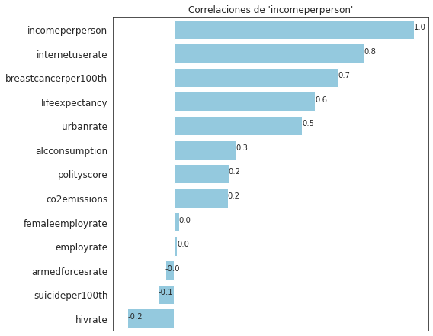
Selección de variables
Calculamos el coeficiente de correlación r de Pearson, para entender cómo se relacionan las diferentes variables con ‘incomepeperson’
También usamos este coeficiente para evitar las variables que entre ellas tienen un coeficiente de correlación muy alto para evitar problemas de multicolinealidad.
Debido a que la correlación de Pearson solo mide relaciones lineales pueden perderse relaciones no lineales al usar este como el único criterio.

Slide 5
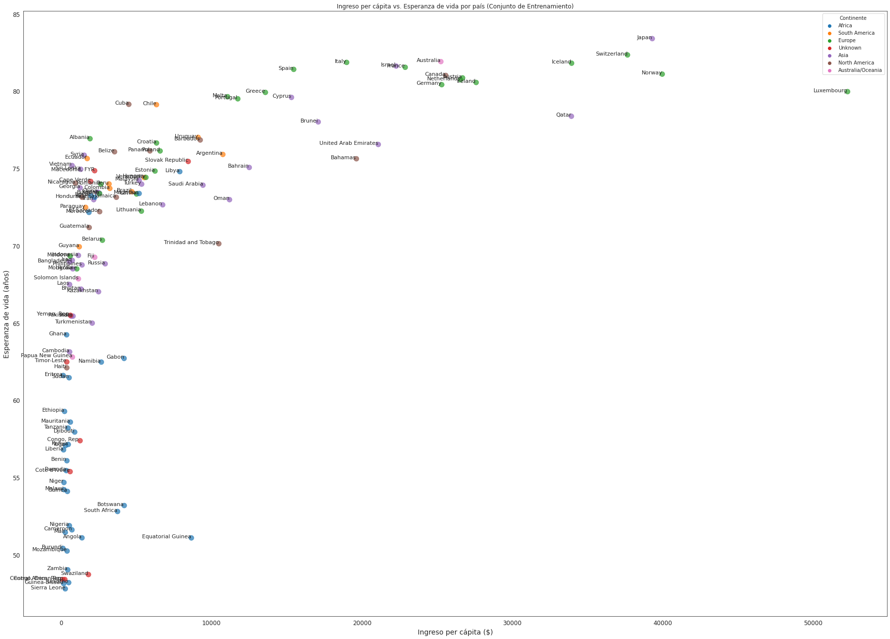
Algunas de las variables cuentan con una relación exponencial con incomepeperson. Si aplicamos una escala logaritmica se nota con mayor precisión.
Por ejemplo

Slide 6
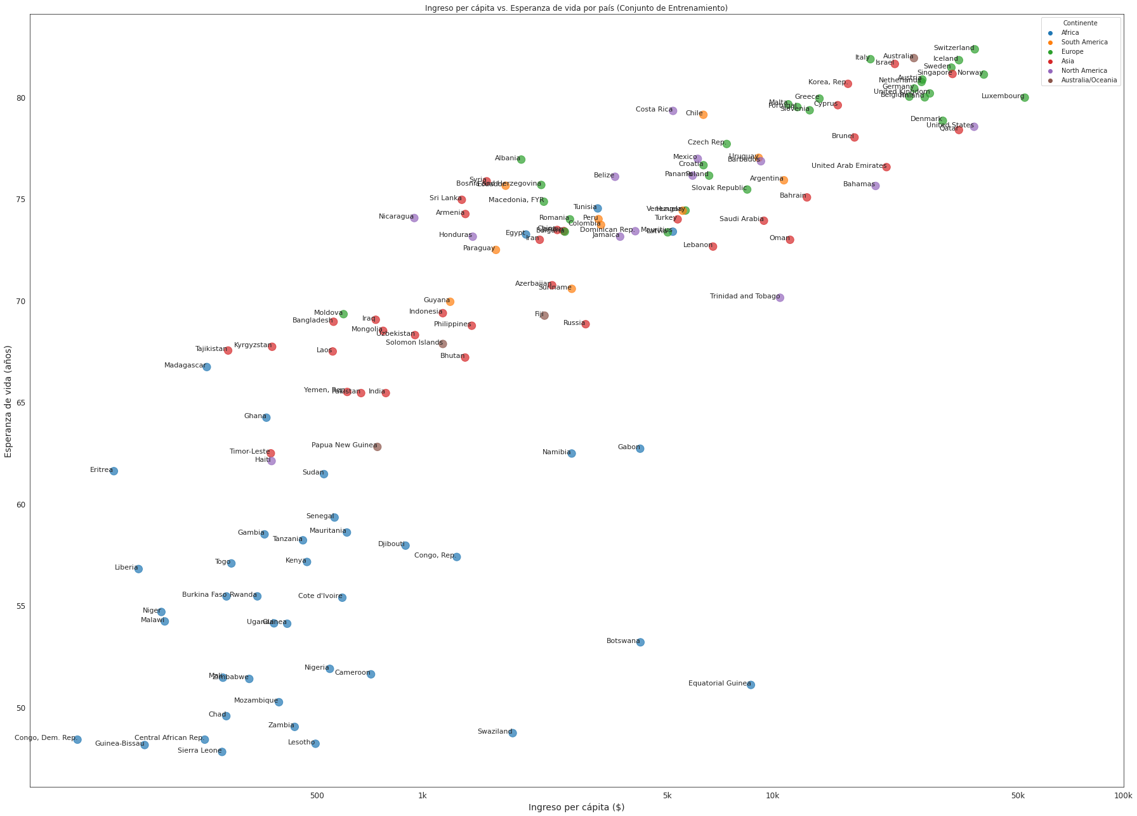
Algunas de las variables cuentan con una relación exponencial con incomepeperson. Si aplicamos una escala logaritmica se nota con mayor precisión.
Log scale
Nota como se crean “cluster” de continente

Slide 7
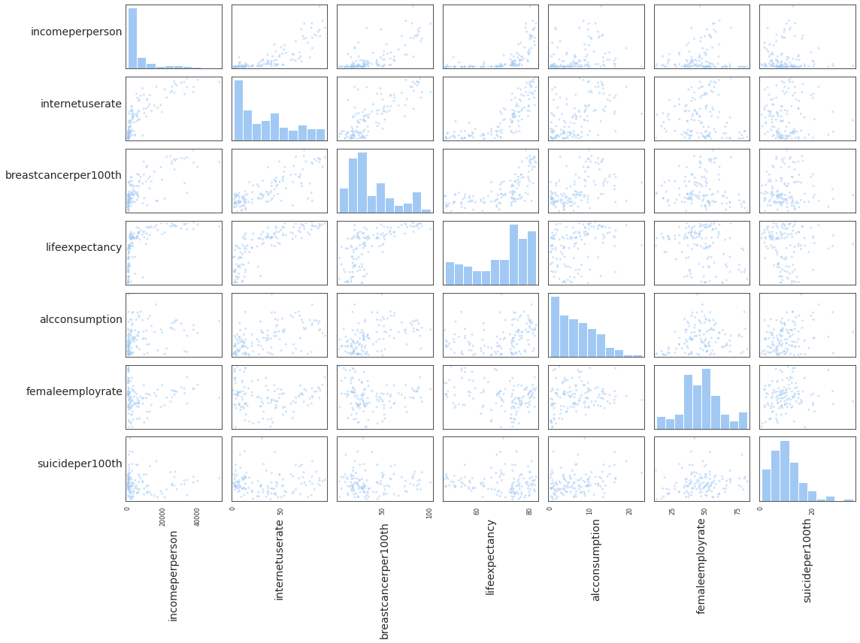
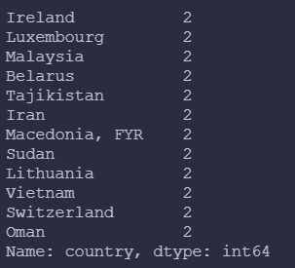
Sobre el procesamiento de datos
Algunos de los principales pasos
Valores duplicados
Split de data estratificado
Columnas eliminadas
Resulto sorprendente encontrar duplicados en la variable de País..
Estos duplicados eran exactos y por tal razón se eliminaron del dataset.
Para los datos faltantes se usó SimpleImputer con estrategia de media por la distribución de los datos
Se eliminaron las columnas que contaban con más de un , 20% de datos faltantes se eliminaron 'oilperperson'y 'relectricperperson'.
Split estratificado
Como se vio en la gráfica anterior continente parecía ser un candidato importante para la predicción por eso se uso para el Split de data

Slide 8





¿Qué hicimos?
Creamos una regresión lineal simple para validar un primer RMSE. Luego se hicieron transformaciones y modificaciones en el pipeline
Hasta encontrar una aproximación desente para luego proceder con un modelo de elasticnet.
(Muchos de los cambios quedaron comentados)
¿Cómo lo hicimos?
Estrategia -> Modelo -> Importancias -> RMSE score -> selección de features
Todas estas validaciones se hicieron con train(sin trampas)
Elementos a tener encuenta
Se quito el continente pues en el juego de roles no parece coherente hacer sugerencias por tipo de ubicación geográfica.
No se usaron regresiones polinómicas. Si bien estas pueden tener un mejor rendimiento las interacciónes entre features xy son difíciles de interpretar sin shapley values.
Tomamos las importancias del modelo como base de la iteración el RMSE que se consigue no es el mejor pero brinda suficiente información para plantear politicas públicas

Slide 9
Resultados modelo final
6138
El RMSE contra el conjunto de pruebas fue de
Con un intervalo de es aproximadamente el 59% de la mediana (50%). Esto sugiere que, aunque el modelo tiene un rendimiento razonable, hay margen de mejora, especialmente considerando la amplia gama y variabilidad en los datos.
Hallazgos del modelo
Acceso a Internet:
Relación: Un aumento en el porcentaje de usuarios de internet se correlaciona con un incremento en el PIB.
Implicación: La digitalización y el acceso a la tecnología están relacionados con el desarrollo económico y la innovación.
Tasa de Cáncer de Mama:
Relación: Países con un PIB más alto tienden a tener tasas de detección de cáncer de mama más elevadas.
Implicación: Un sistema de salud robusto y eficiente puede reflejar una buena infraestructura y gestión pública.
Consumo de Alcohol:
Relación: Un mayor consumo de alcohol está inversamente relacionado con el PIB.
Implicación: La educación y regulaciones efectivas pueden contribuir a decisiones saludables y a una fuerza laboral más productiva.
Empleo Femenino:
Relación: Un incremento en la tasa de empleo femenino se asocia con un aumento en el PIB.
Implicación: La igualdad de género puede llevar a un aprovechamiento más eficiente del talento humano y a una economía diversificada.

Slide 10
Recomendaciones de Política Pública:
Inversión Tecnológica: Promover el desarrollo de infraestructura digital y programas de alfabetización tecnológica.
Fortalecimiento de la Salud: Mejorar los sistemas de detección temprana de enfermedades y concientización sobre el consumo de alcohol.
Promoción de la Igualdad de Género: Implementar políticas que fomenten la participación activa de las mujeres en la fuerza laboral y aseguren igualdad salarial.
Conclusión:
La relación entre el PIB y estos indicadores sugiere que el fortalecimiento en áreas de tecnología, salud y equidad de género puede ser indicativo de la estabilidad y sostenibilidad del desarrollo de un país. Estas mejoras pueden señalar al Banco Mundial que un país no solo está en una trayectoria positiva de desarrollo, sino que también tiene la capacidad de manejar responsabilidades financieras internacionales.

Slide 11
